Slide 1
STAGING DELL’OBESITÀ E DELLE SUE COMPLICANZE
Caterina conte
Irccs multimedica, MIlano
Università san raffaele roma

Slide 2

OBESITÀ
Previously, obesity has been defined primarily by BMI. It is time to move away from a weight-centric definition and focus on health.
Obesity is defined as a prevalent, complex, progressive, and relapsing chronic disease characterized by abnormal or excessive body fat (adiposity) that impairs health.
BMI and waist circumference can be used as screening tools.
Diagnosis of obesity should be based on the presence of functional, medical, and/or psychosocial impairments related to the presence of abnormal or excess body fat rather than on anthropometric measures alone.
Wharton S, et al. CMAJ. 2020;192:E875-E891.

Slide 3
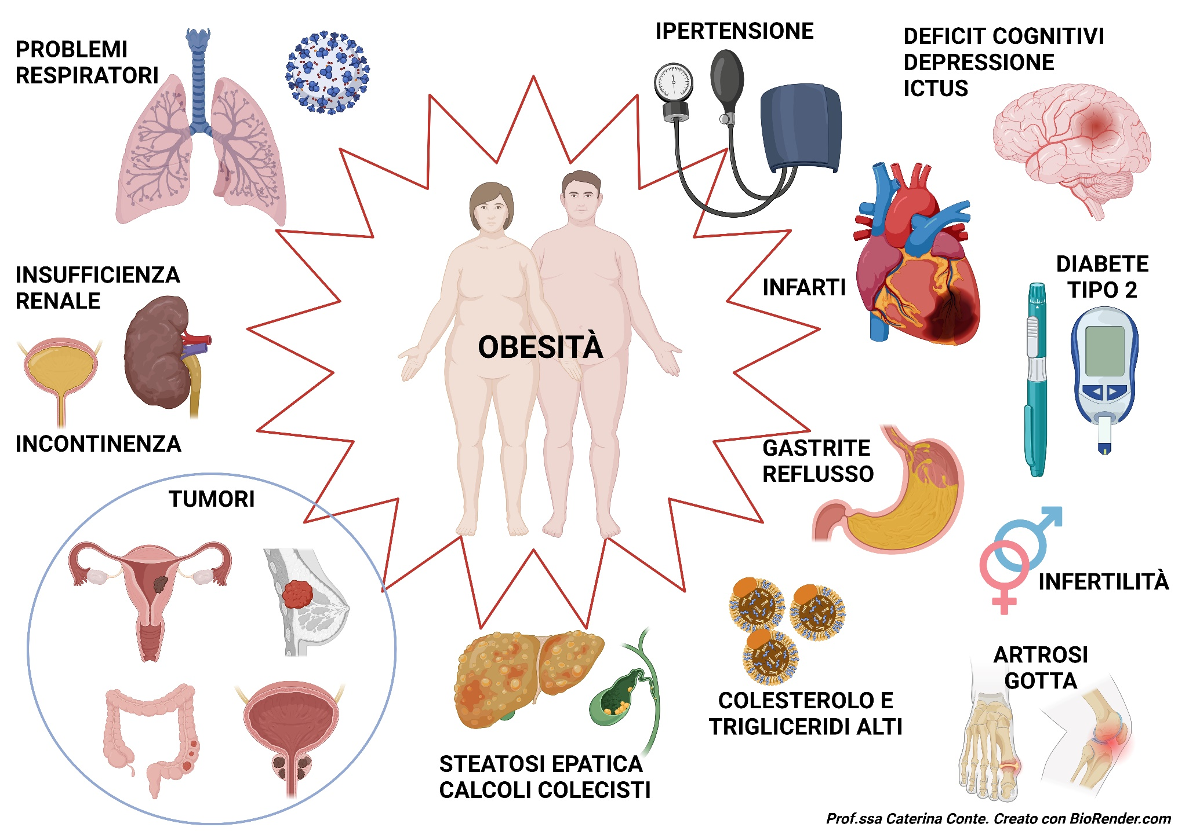
CONOSCERE LE COMPLICANZE DELL’OBESITÀ

Slide 4
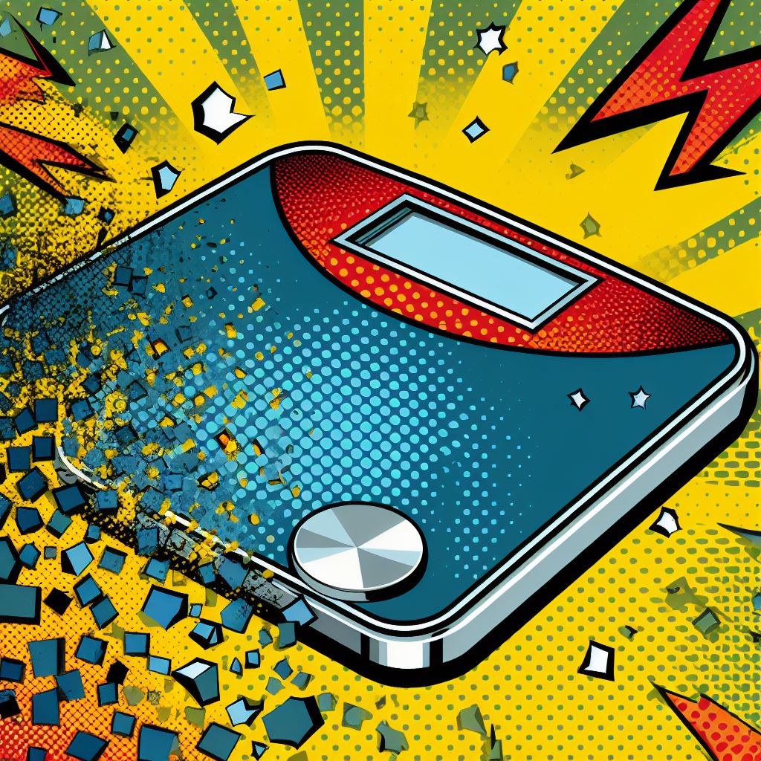

Slide 5
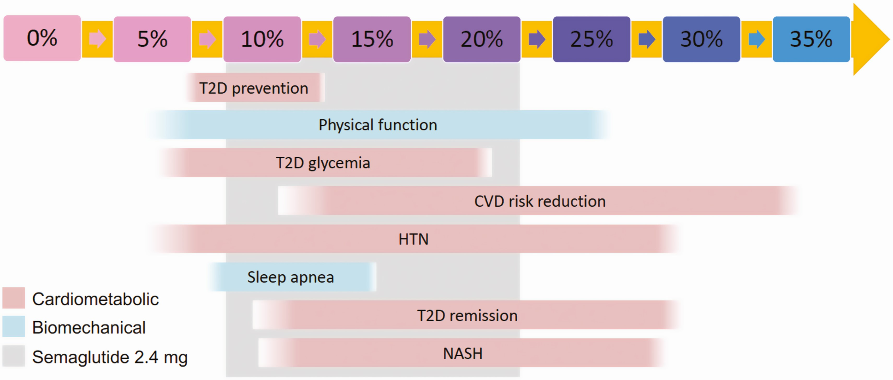
TRATTARE PER PREVENIRE E TRATTARE LE COMPLICANZE DELL’OBESITà
HTN, ipertensione
Garvey WT. J Clin Endocrinol Metab. 2022;107:e1339-e1347.

Slide 6
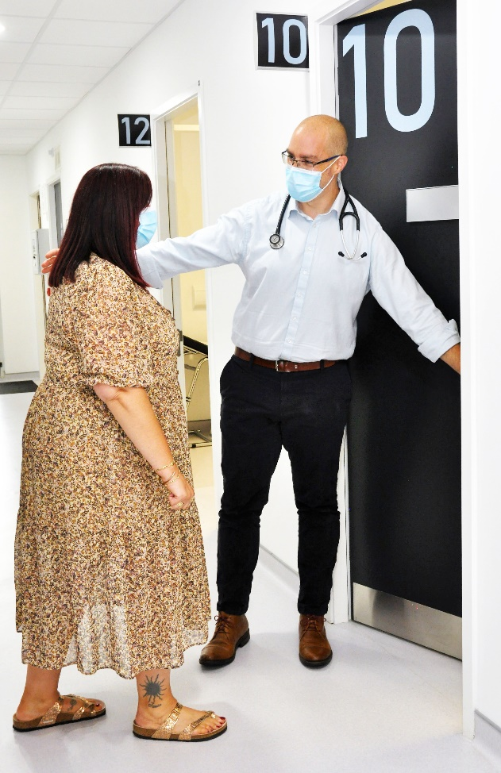

Inquadramento del paziente con obesità
Anamnesi
Esame obiettivo
Esami di laboratorio e strumentali
Stadiazione

Slide 7

Anamnesi: STORIA DEL PESO
  esordio dell’obesità (eventi scatenanti)
  peso massimo
  peso minimo
  tentativi di calo ponderale (conoscenza principi stile di vita «sano»)

Slide 8

Anamnesi FAMILIARE
  Obesità
  Malattie cardiometaboliche
  Tumori
  …

Slide 9

Anamnesi FISIOLOGICA
  fumo
  alcol (AUDIT-C)
  alimentare
  attività fisica
  alvo, diuresi, digestione…
  sonno

Slide 10
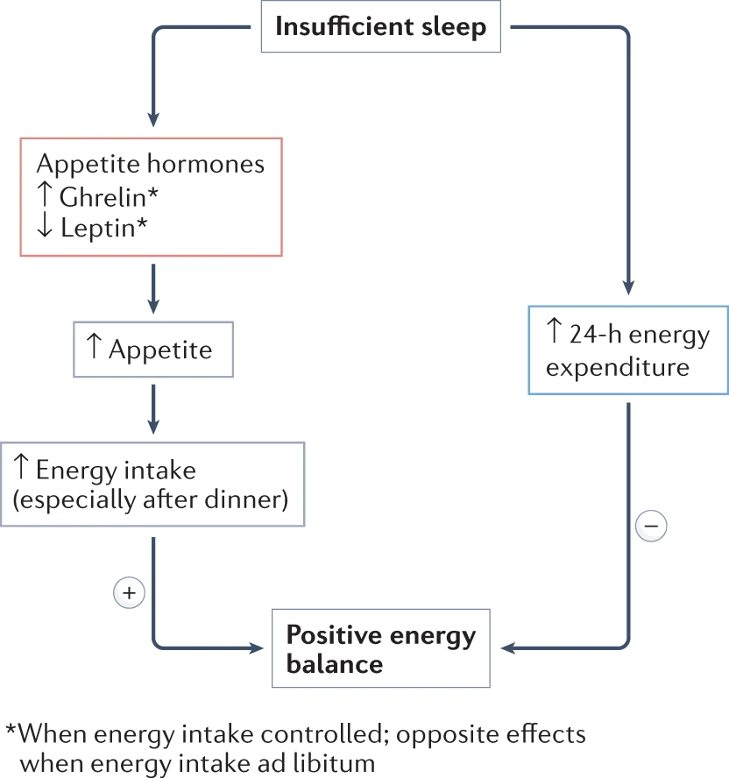
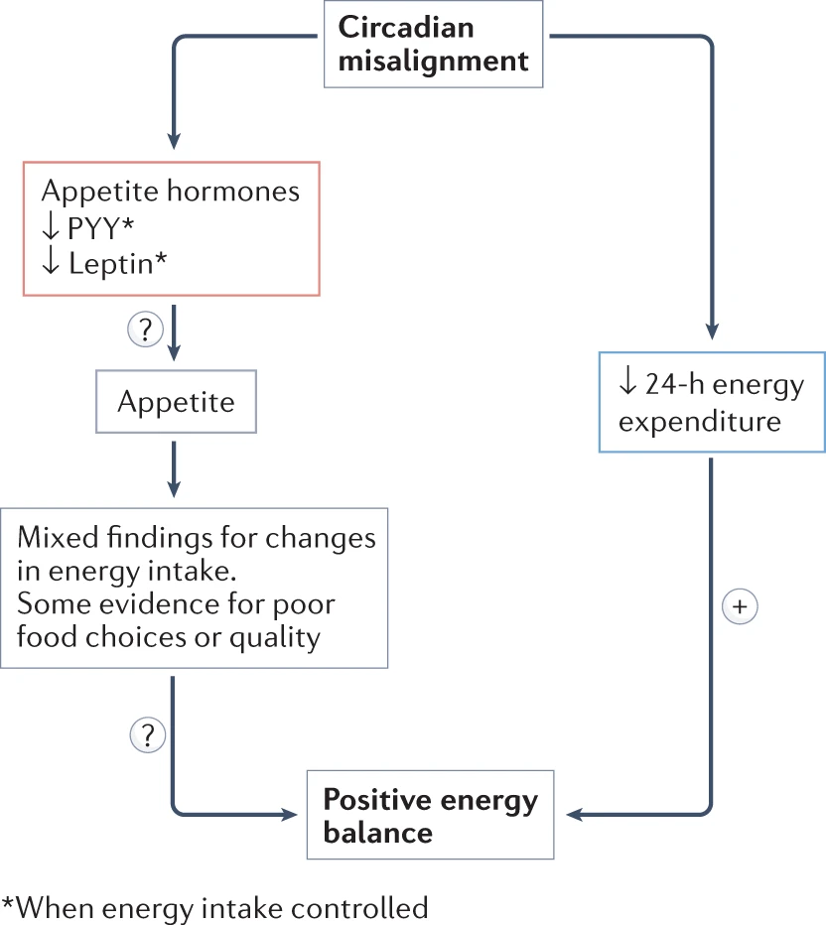
Chaput JP, et al. at Rev Endocrinol . 2023;19:82-97

Slide 11
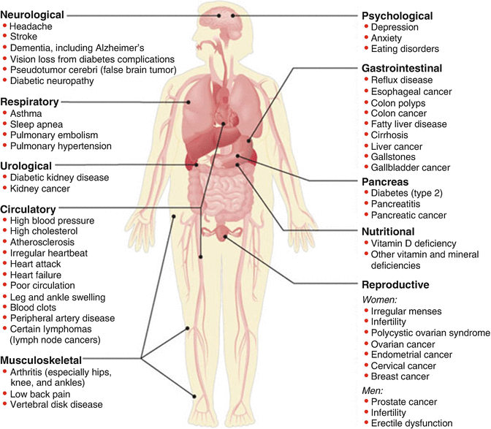
Anamnesi PATOLOGICA
  cardiovascolare
  respiratorio
  gastrointestinale
  osteoarticolare
  genitourinario
  cute
  stato di salute mentale
Quali sono i problemi principali?
Qual è l’obiettivo di calo ponderale per migliorarli?

Slide 12
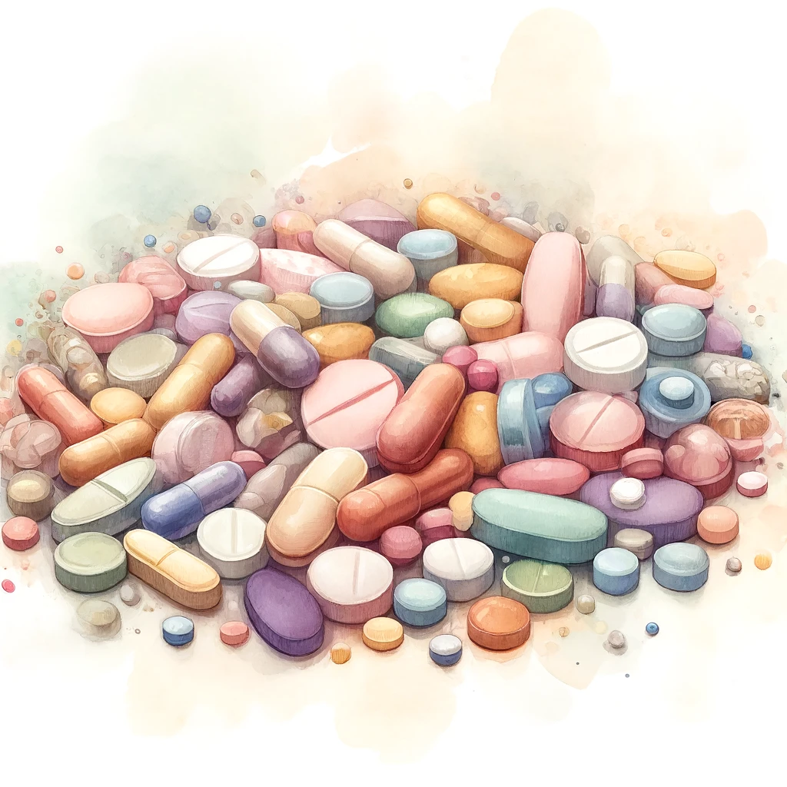
Anamnesi FARMACOLOGICA
  Antidepressivi (amitriptilina, nortriptilina, citalopram..)
  Antipsicotici (litio, clozapina, quietiapina, aloperidolo…)
  Anti-diabete (tiazolizinedioni, sulfoniluree, insulina)
  Agonisti α₂-adrenergici (clonidina)
  Agonisti β₂-adrenergici (atenololo)
  Steroidi
Masood B, Moorthy M. Clin Med (Lond . 2023;23:284-291

Slide 13

Anamnesi SOCIALE
  conviventi
  discriminazione razziale
  stato socioeconomico
  area/quartiere di residenza
  infrastrutture (strade pedonali, collegamenti, trasporti pubblici, spazi verdi...)
  esposizione al cibo (disponibilità/accessibilità)
  fattori psico-sociali (stress, solitudine...)
Baez AW, et al. Prog Cardiovasc Dis . 2023:78:17-26

Slide 14

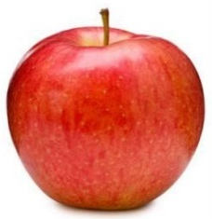
Esame obiettivo
Body Mass Index - BMI (kg/m²)
< 18.5 = Sottopeso
18.5 - 24.9 = Normopeso
25.0 - 29.9 = Sovrappeso
30.0 - 34.9 = Obesità classe I
35.0 - 39.9 = Obesità classe II
> 40 = Obesità classe III
Peso, altezza, circonferenza vita e fianchi
Mani
Occhi
Collo (circ.)
Cuore
Torace
Addome
Arti inferiori
Pressione Arteriosa

Slide 15
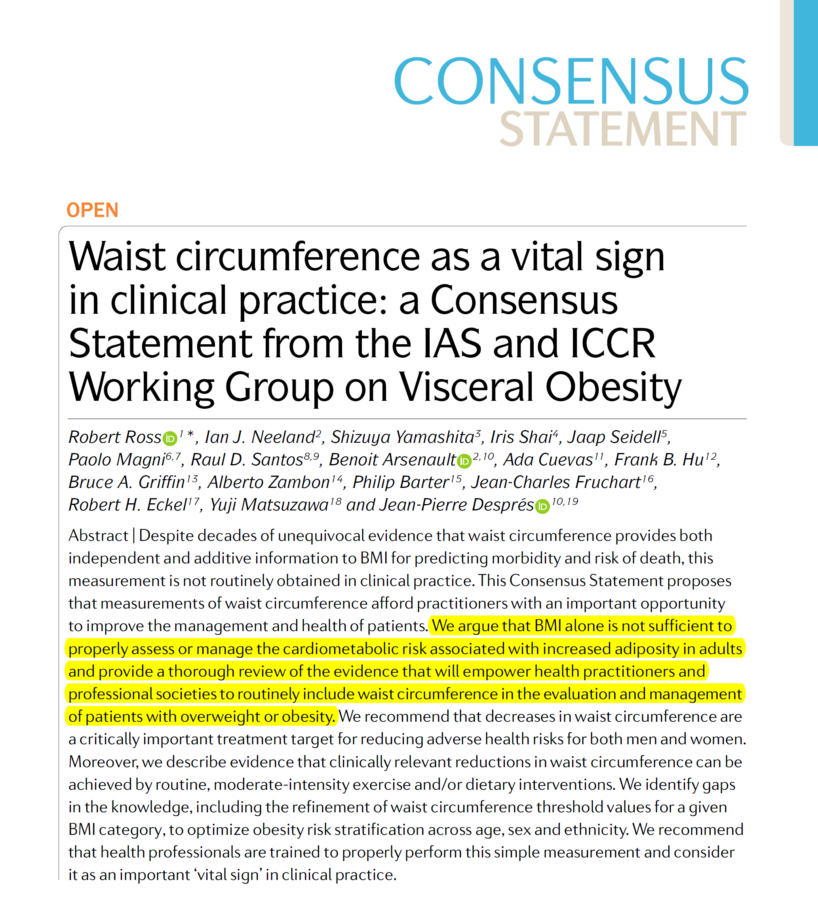
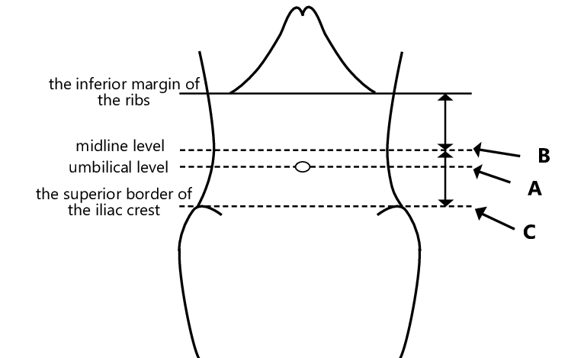
Circonferenza vita:
un parametro vitale
Ross R, et al. Nat Rev Endocrinol . 2020;16:177-189

Slide 16
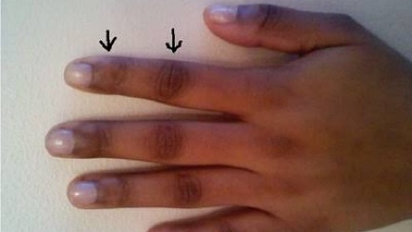
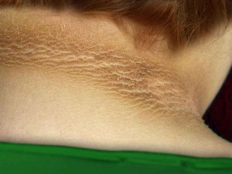
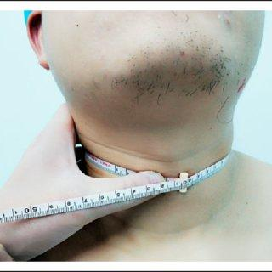
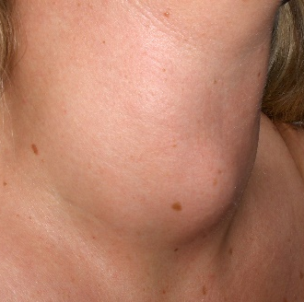
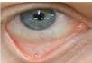
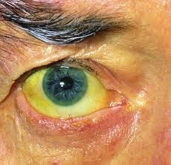
Esame obiettivo
Peso, altezza, circonferenza vita e fianchi,
Mani
Occhi
Collo (circ.)
Cuore
Torace
Addome
Arti inferiori
Pressione Arteriosa

Slide 17
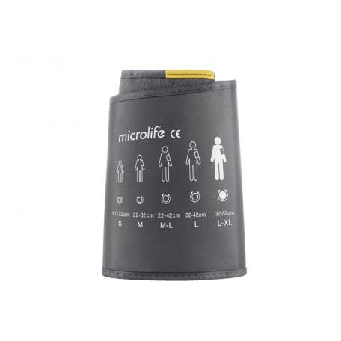
Esame obiettivo
Pressione Arteriosa (bracciale adeguato)
Yüksel S, et al. Florence Nightingale J Nurs . 2020;28(2):205-212.
ESH Hypertension guidelines. J Hypertens. 2023;41:1874-2071

Slide 18
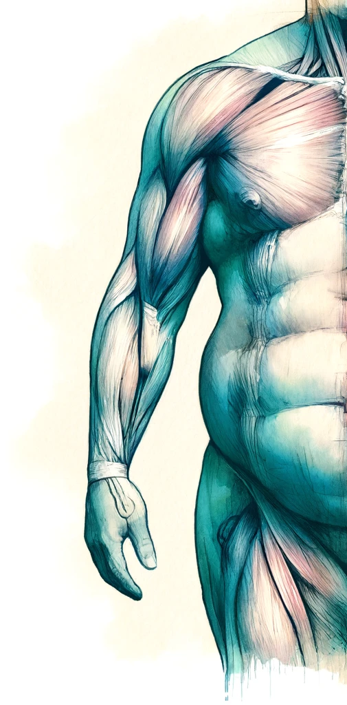
Esame obiettivo
Obesità Sarcopenica
Donini LM, et al. Obes Facts. 2022;15:321-335.

Slide 19
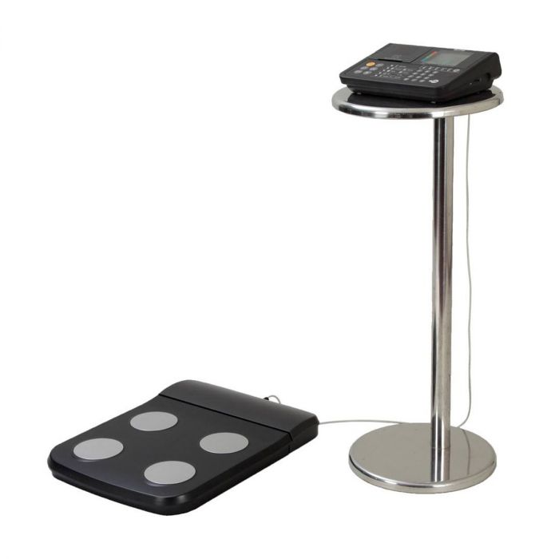
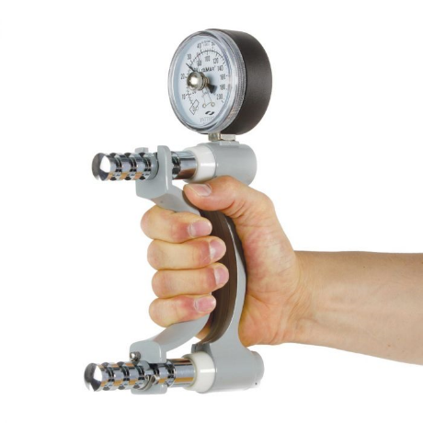
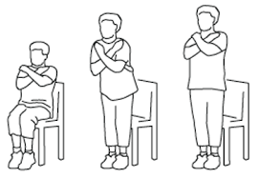
Valutazione OS nella pratica clinica
Composizione corporea con BIA o DXA
Misurazione della forza con dinamometro idraulico o test sit-to-stand

Slide 20
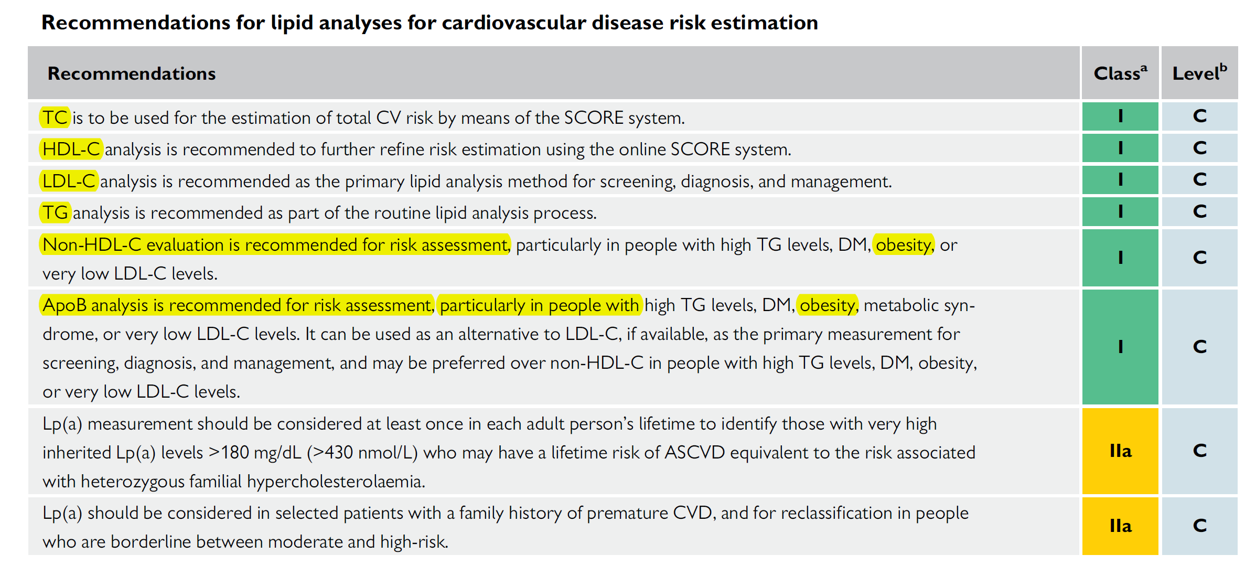
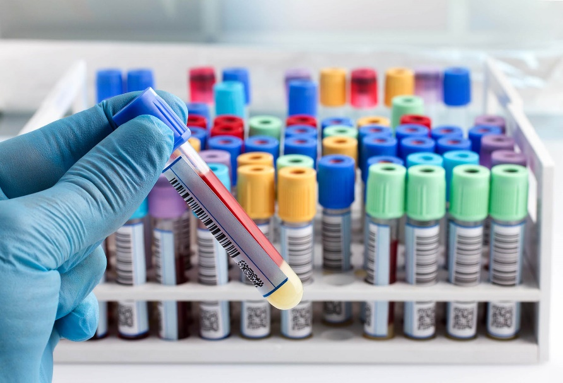
Esami di laboratorio
Glicemia (IFG [≥100], IGT [2h ≥140], DM)
HbA1c (<6%, 6-6,49%, ≥6,5%)
Profilo lipidico
Funzione epatica (→ FLI) +/- ecografia addome
Elettroliti
Funzione renale
Indici di flogosi (PCR, ferritina)
Emocromo con formula
Uricemia
Funzione tiroidea
Deficit nutrizionali: Vit. D, B12, ferro, folati
ESC/EAS Dyslipidaemia guidelines, 2019

Slide 21
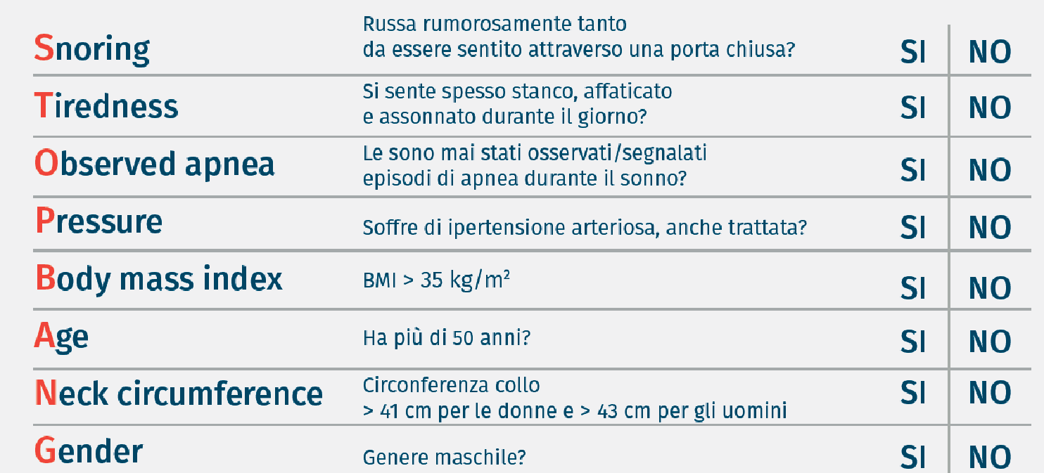
Esami strumentali
Ecografia addome
Valutazione cardiovascolare
Polisonnografia (STOP – BANG)
Punteggio | Rischio
0-2 | Basso
3-4 | Intermedio
5-8 | Alto

Slide 22
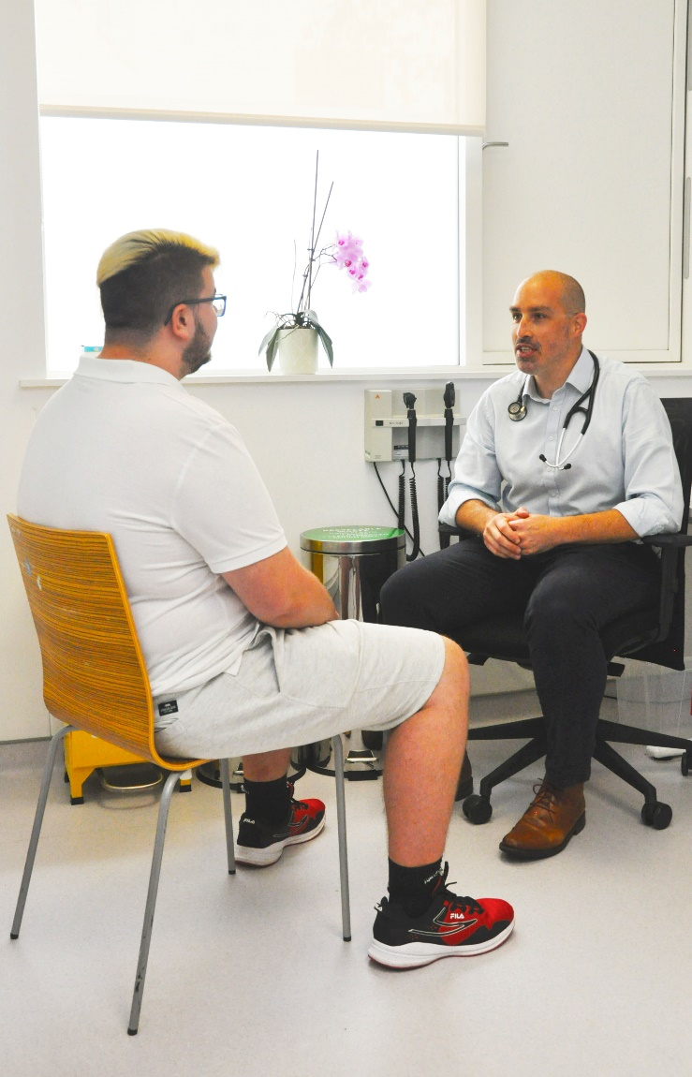
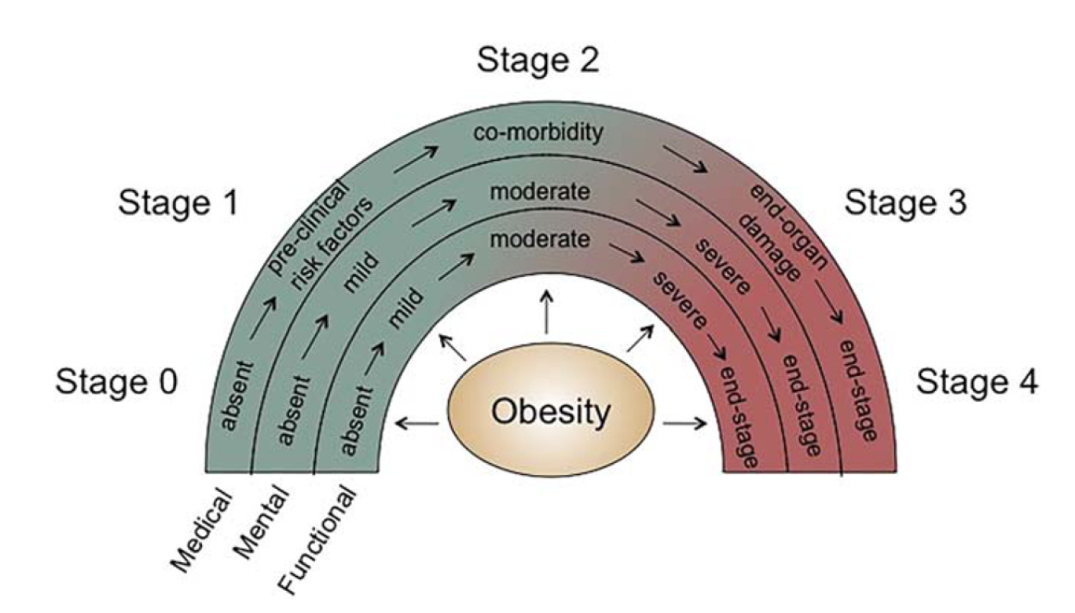
STADIAZIONE DELL’OBESITÀ

Slide 23

Notes:
0
Nessun fattore di rischio associato all’obesità (p. es. pressione arteriosa, profilo lipidico, glicemia a digiuno ecc., nella norma), nessun sintomo, nessuna manifestazione psicopatologica, nessuna limitazione funzionale e/o alterazione dello stato di benessere;
1
Presenza di fattori di rischio cardiovascolari correlati all’obesità (p. e. ipertensione arteriosa borderline, alterata glicemia a digiuno, enzimi epatici alterati), lievi sintomi (p. es. dispnea per sforzi di moderata intensità, occasionali dolori dell’apparato muscoloscheletrico, astenia, ecc.), lievi alterazioni psicopatologiche, lievi limitazioni funzionali e/o lieve alterazione dello stato di benessere;
2
Presenza di patologie conclamate legate all’obesità (p. es. ipertensione arteriosa, diabete tipo 2, sindrome delle apnee notturne, osteoartriti, malattia da reflusso gastroesofageo, sindrome dell’ovaio policistico, sindromi ansioso-depressive, ecc.) moderate limitazioni nello svolgimento delle normali attività giornaliere, e/o dello stato di benessere;
3
Danno d’organo conclamato (infarto del miocardio, scompenso cardiaco, complicanze del diabete, osteoartriti disabilitanti, turbe psicopatologiche gravi, limitazioni funzionali e/o alterazioni dello stato di benessere significative);
4
Gravi disabilità (potenzialmente terminali) conseguenti alle patologie correlate all’obesità, turbe psicopatologiche gravi e disabilitanti, gravi limitazioni funzionali e/o dello stato di benessere.

Slide 24
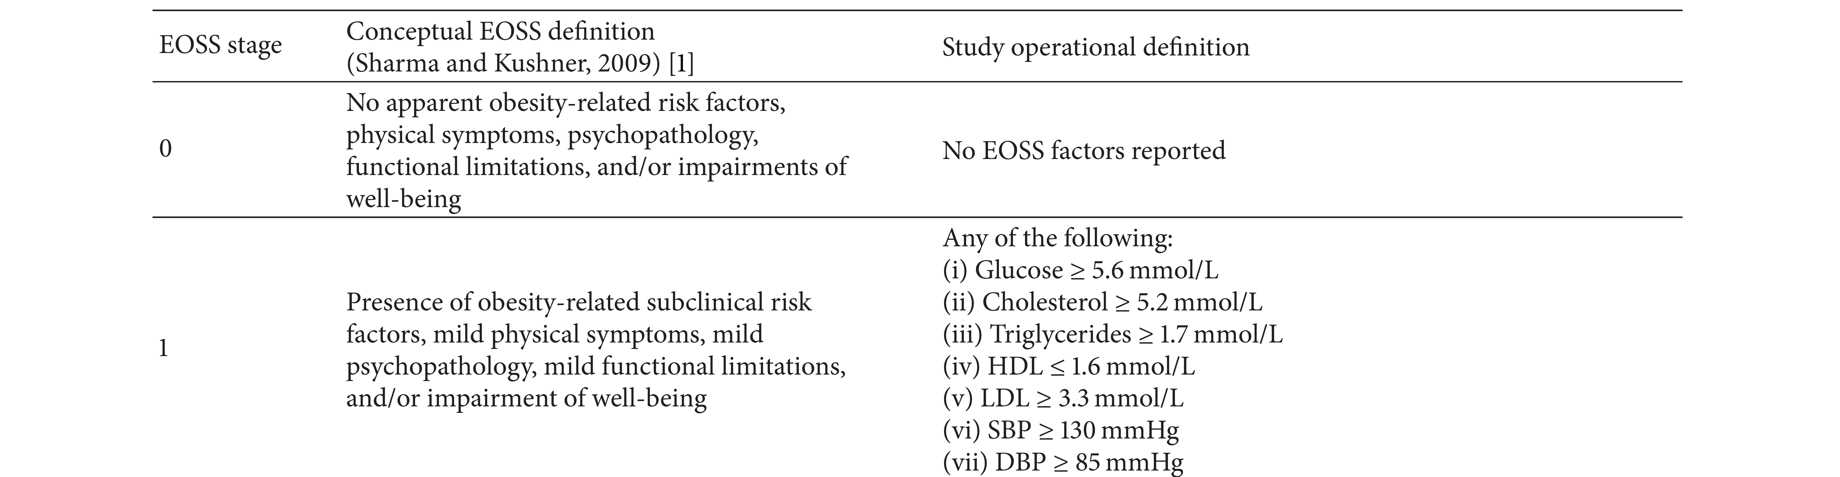
Canning KG, et al. J Obes . 2015:2015:619734

Slide 25
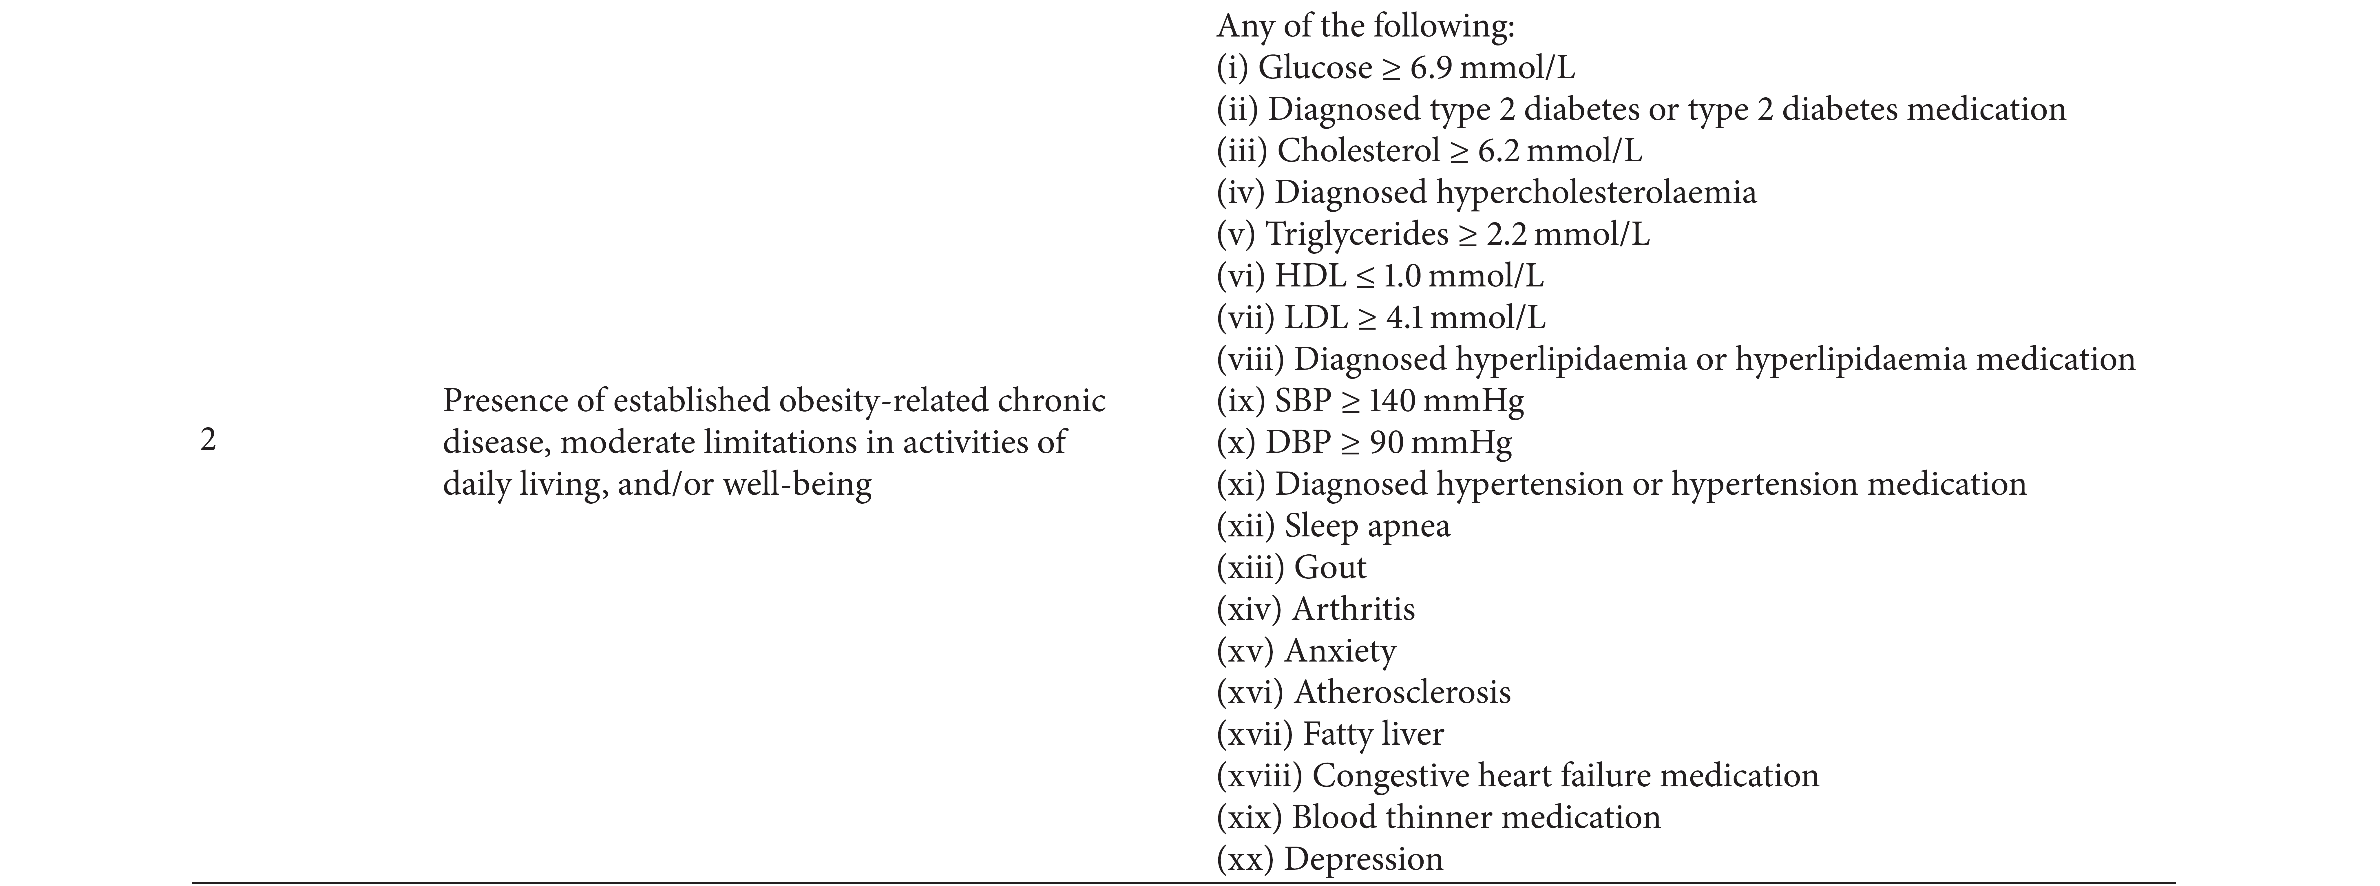
Canning KG, et al. J Obes . 2015:2015:619734

Slide 26
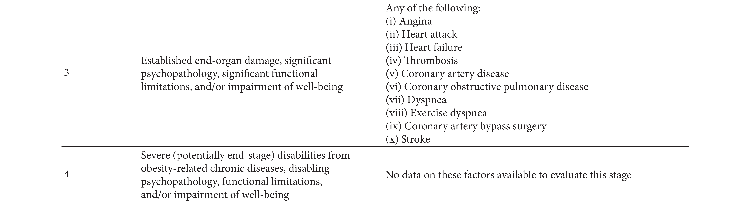
Canning KG, et al. J Obes . 2015:2015:619734

Slide 27
Mortalità da qualsiasi causa: EOSS vs BMI
Padwal RS, et al. CMAJ . 2011;183(14):E1059-66

Slide 28
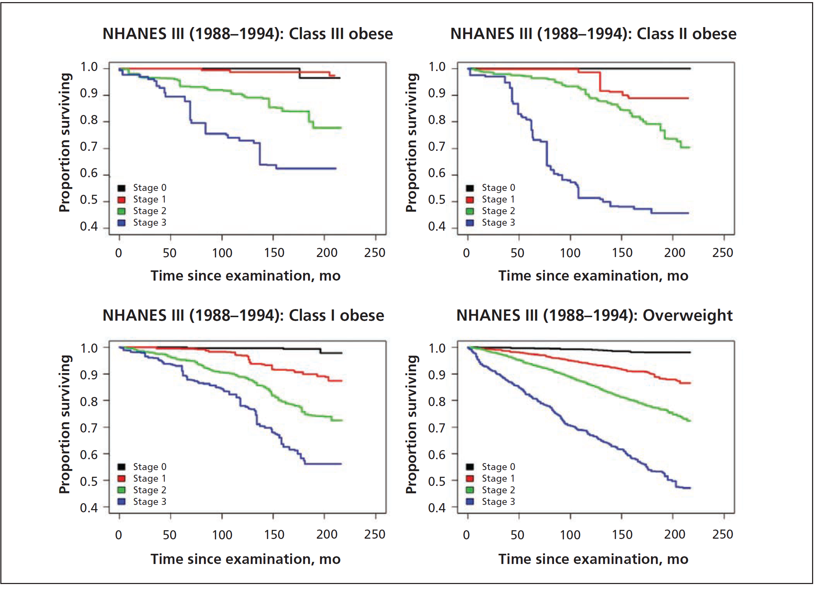
Mortalità da qualsiasi causa: EOSS per classe di BMI
Padwal RS, et al. CMAJ . 2011;183(14):E1059-66

Slide 29
EOSS e complicanze nella chirurgia bariatrica (SG o RYGB)
Tasso di complicanze (%)
Skulsky SL, et al, Surg Endosc . 2021 Dec;35(12):7163-7173

Slide 30

WRAP UP

Slide 31
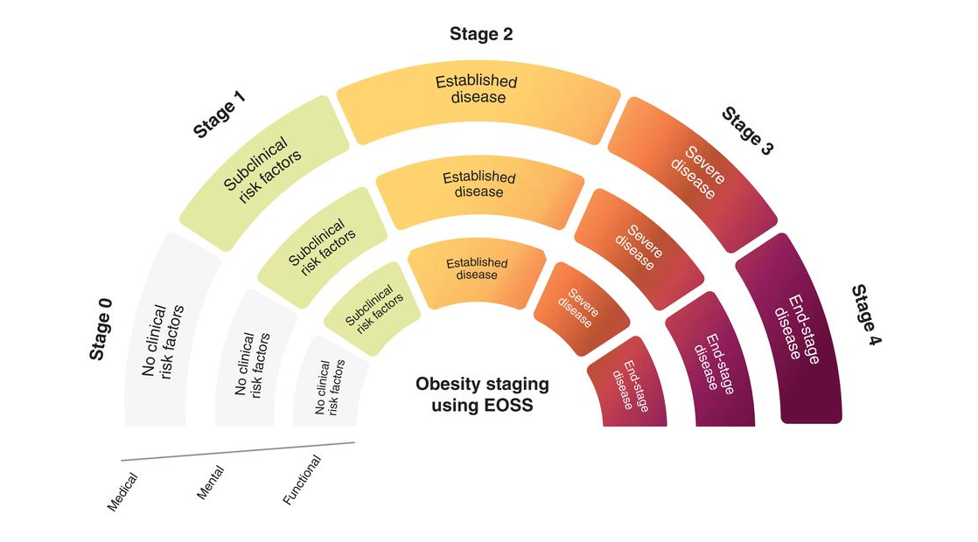

Slide 32

Behavioural evaluation
Metabolic characterization
Socioeconomic evaluation
Physical and functional assessment
Genetic/epigenetic characterization
Adipose tissue characterization
Perdomo CM, et al. Rev Endocr Metab Disord . 2023;24:795-807

Slide 33

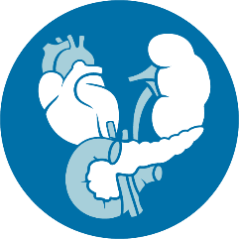


Valutazione della persona con obesità – le 4 (o 5) M
Patologie muscolo-scheletriche, dolore cronico, OSA, MRGE, incontinenza urinaria, intertrigo, trombosi, fascite plantare, pseudotumor cerebri
DM2, iperinsulinemia, dislipidemia, ipertensione arteriosa, gotta, colelitiasi, MASLD, PCOS, ipotiroidismo, tumori associati all’obesità
Mechanical
Metabolic
Mental
Social Milieu
Umore, depressione, DCA, ansia, personalità, capacità cognitive, deficit di attenzione, qualità del sonno, traumi, dipendenze
Assicurazione sanitaria, impatto dell’obesità sui guadagni, educazione, impiego, possibilità di permettersi una dieta sana, accesso a programmi e farmaci per il calo ponderale
Sharma AM. Obes Rev. 2010;11:808-809; Wharton S, et al. CMAJ. 2020;192:E875-E891; Perdomo CM, et al. Rev Endocr Metab Disord . 2023;24:795-807

Slide 34
Grazie

